Slide 1
第3章 栈和队列
线性表中的2种
教学内容
3.1 栈的定义和特点
3.2 栈的表示和操作的实现
3.3栈的应用举例
3.4 队列的定义、表示和操作的实现

Slide 2

第3章 栈和队列
教学目标
掌握栈和队列的特点，并能在相应的应用问题中正确选用
熟练掌握顺序栈的基本操作实现算法。
熟练掌握链队列和循环队列的基本操作实现算法。

Slide 3

3.1 栈的定义和特点
3.2 栈的表示和操作的实现（进栈和出栈重点和难点）
3.3栈的应用举例

Slide 4


栈——后进先出
典型例子：手电筒电池
其他例子：子弹弹壳里子弹、铁路车站火车头调度

Slide 5
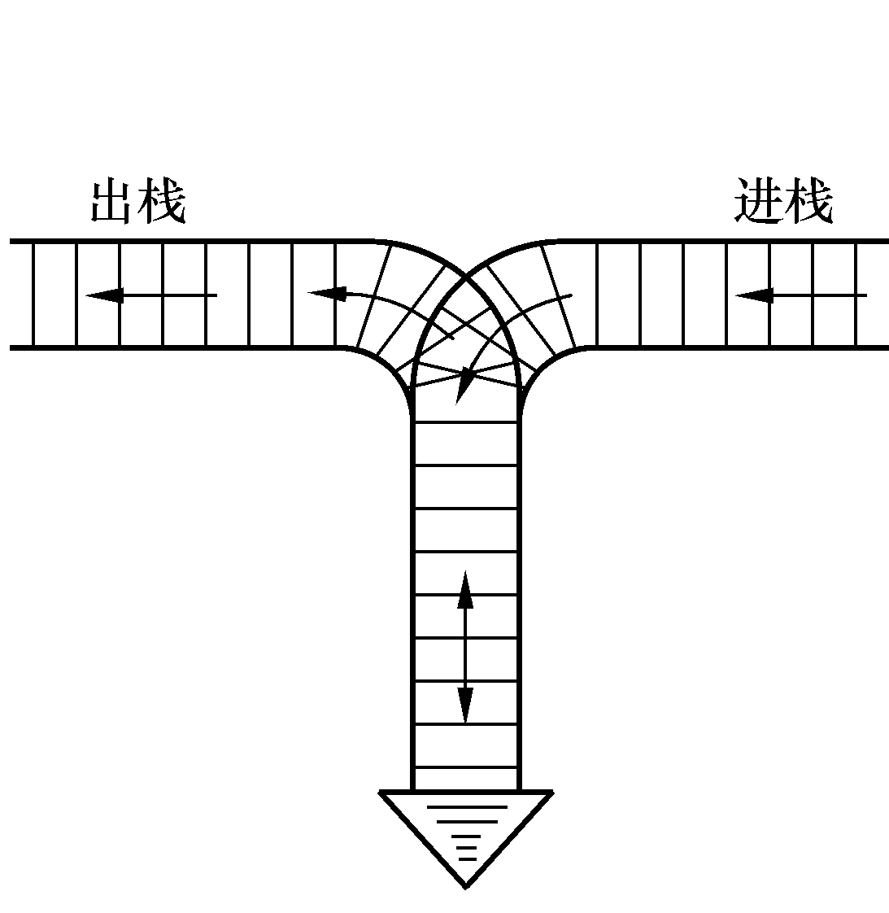
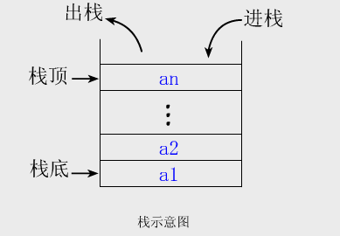
栈
用铁路调度站表示栈

Slide 6
3.1 栈的定义和特点
1. 定义
    限定只能在表尾进行插入或删除操作的线性表。 表尾—栈顶，表头—栈底，不含元素的空表称空栈
2. 特点
    后进先出 (Last in First Out) （简称LIFO结构）
用顺序栈或链栈存储均可，但以顺序栈 更常见
3. 存储结构

Slide 7
4.运算规则
只能在栈顶运算，且访问结点时依照后进先出（LIFO）
基本操作有入栈、出栈、读栈顶元素值、建栈、判断栈满、清空栈等
5.实现方式

Slide 8
3.2 栈的表示和操作的实现
“进” ＝入栈=PUSH（)
“出” ＝出栈=POP( )

Slide 9
顺序栈的表示
typedef struct
{
SElemType *base;
SElemType *top;
int stacksize;
}SqStack;
top
2
1
base
0

Slide 10
顺序栈的表示
top
3
top
D
2
top
C
C
1
top
B
B
B
top
0
A
A
A
A
base
base
base
base
base
空栈
base == top 是栈空标志
stacksize = 4
栈底指针base：始终指向栈底的位置
栈顶指针top：始终指示栈顶元素的下一个位置
每当插入新的栈顶元素时，指针top增1
删除栈顶元素时，指针top减1
栈满时的处理方法：
1、报错,返回操作系统。
2、分配更大的空间，作为栈的存储空间,将原栈的内容移入新栈。

Slide 11
顺序栈初始化
构造一个空栈
步骤：
(1)分配一段连续的存储空间
stacksize
top
s
base
(2)设置栈底和栈顶指针
S.top = S.base; （空栈）
(3)设置栈大小

Slide 12
顺序栈初始化
Status InitStack( SqStack &S )
{
S.base =new SElemType[MAXSIZE]；
if( !S.base ) return OVERFLOW;
S.top = S.base;
S.stacksize = MAXSIZE;
return OK;
}
3
2
1
top
0
base

Slide 13
判断顺序栈是否为空
bool StackEmpty( SqStack S )
{
if(S.top == S.base) return true;
else return false;
}
3
2
1
top
0
base

Slide 14
求顺序栈的长度
int StackLength( SqStack S )
{
return S.top – S.base;
}
top
B
A
base

Slide 15
清空顺序栈
Status ClearStack( SqStack S )
{
if( S.base ) S.top = S.base;
return OK;
}
3
2
1
top
0
base

Slide 16
销毁顺序栈
Status DestroyStack( SqStack &S )
{
if( S.base )
{
delete S.base ;
S.stacksize = 0;
S.base = S.top = NULL;
}
return OK;
}
top
B
A
base

Slide 17
顺序栈进栈
(1)判断是否栈满，若满则出错
(2)元素e压入栈顶
(3)栈顶指针加1
top
B
A
base
Status Push( SqStack &S, SElemType e)
{
if( S.top - S.base>= S.stacksize ) // 栈满
return ERROR;
*S.top++=e;
return OK;
}
*S.top=e;
S.top++;

Slide 18
顺序栈出栈
(1)判断是否栈空，若空则出错
(2) 栈顶指针减1
(3)获取栈顶元素e
top
C
B
A
base
Status Pop( SqStack &S, SElemType &e)
{
if( S.top == S.base ) // 栈空
return ERROR;
e＝ *--S.top;
return OK;
}
--S.top;
e=*S.top;

Slide 19
取顺序栈栈顶元素
top
判断是否空栈，若空则返回错误
否则通过栈顶指针获取栈顶元素
C
B
A
base
Status GetTop( SqStack S, SElemType &e)
{
if( S.top == S.base ) return ERROR; // 栈空
e = *( S.top – 1 );
return OK;
}
e = *( S.top -- ); ???

Slide 20
3.3 栈的应用举例
3.3.1 数制的转换
10的二进制1010
十进制整数N向其它进制数d(二、八、十六)的转换是计算机实现计算的基本问题
转换法则：该转换法则对应于一个简单算法原理:
  n=(n div d)*d+n mod d 其中：div为整除运算,mod为求余运算
例如 (1348)₁₀= (2504)₈，采用对十进制数除8取余的方法，可得到八进制数的倒序（除8倒取余）其运算过程如下：
n n div 8 n mod 8
1348 168 4
168 21 0
21 2 5
2 0 2
计算顺序
输出顺序

Slide 21
数制的转换
【算法步骤】
① 初始化一个空栈S。
② 当十进制数N非零时，循环执行以下操作
  把N与8求余得到的八进制数压入栈S
  N更新为N与8的商。
③ 当栈S非空时，循环执行以下操作：
  弹出栈顶元素e；
  输出e。
(1348)₁₀= (2504)₈，其运算过程如下
n n div 8 n mod 8
1348 168 4
168 21 0
21 2 5
2 0 2

Slide 22
数制的转换
【算法描述】
void conversion(int N)
{//对于任意一个非负十进制数，打印输出与其等值的八进制数
InitStack(S); //初始化空栈S
while(N) //当N非零时,循环
{
Push(S,N%8); //把N与8求余得到的八进制数压入栈S
N=N/8; //N更新为N与8的商
}
while(!StackEmpty(S))//当栈S非空时，循环
{
Pop(S,e); //弹出栈顶元素e
printf(“%d” , e); //输出e
}
}

Slide 23
3.3.2 括号匹配的检验
在文字处理时，常常需要检查一个字符串中的括号是否相匹配?
【（ ）】
匹配思想：从左至右扫描一个字符串(或表达式)，则每个右括号将与最近遇到的那个左括号相匹配。可以在从左至右扫描过程中把所遇到的左括号存放到堆栈中。每当遇到一个右括号时，就将它与栈顶的左括号(如果存在)相匹配，同时从栈顶删除该左括号
算法思想：设置一个栈，当读到左括号时，左括号进栈。当读到右括号时，则从栈中弹出一个元素，与读到的左括号进行匹配，若匹配成功，继续读入；否则匹配失败，返回FLASE。

Slide 24
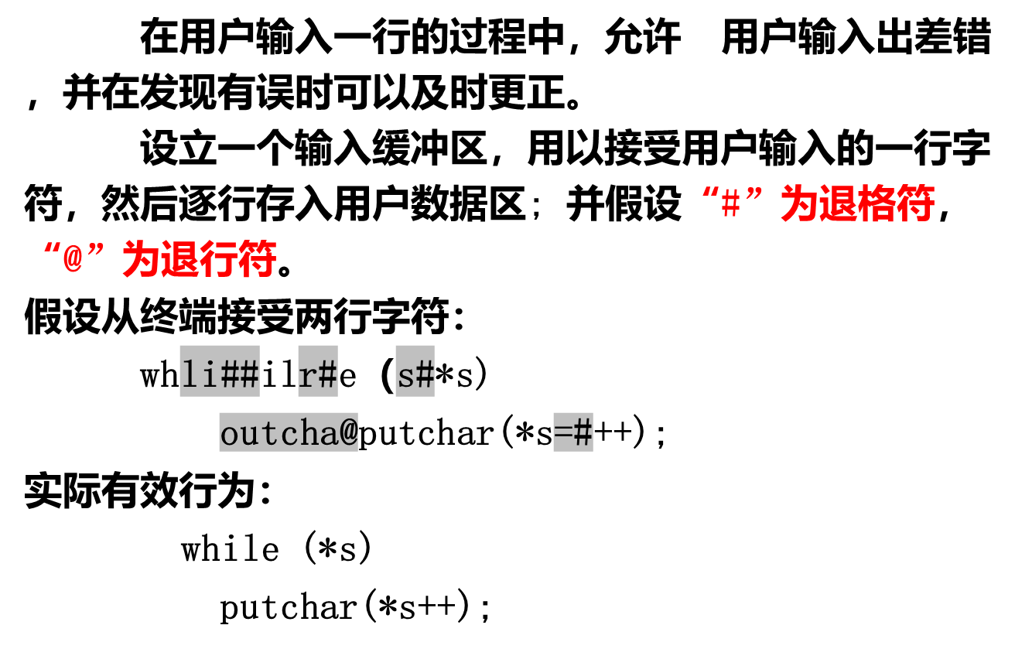
3.3.3 行编辑程序

Slide 25
Void LineEdit(){
InitStack(s);
ch=getchar();
while (ch != EOF) { //EOF为全文结束符
while (ch != EOF && ch != ‘\n‘) {//不是本行结束
switch (ch) {
case '#' : Pop(S, ch); break;
case '@': ClearStack(S); break;
// 重置S为空栈
default : Push(S, ch); break;
}
ch = getchar(); // 从终端接收下一个字符
}//while

Slide 26
将从栈底到栈顶的字符传送至调用过程的
数据区；
ClearStack(S); // 重置S为空栈
if (ch != EOF) ch = getchar();
} //while
DestroyStack(s);
}

Slide 27
案例3.3.4 ：表达式求值
算术四则运算规则
(1) 先乘除,后加减
(2) 从左算到右
(3) 先括号内,后括号外

Slide 28
常数
操作数(operand)
标识符
算术
表达式
运算符(operator)
逻辑
关系
括号
界限符(delimiter)
结束符

Slide 29
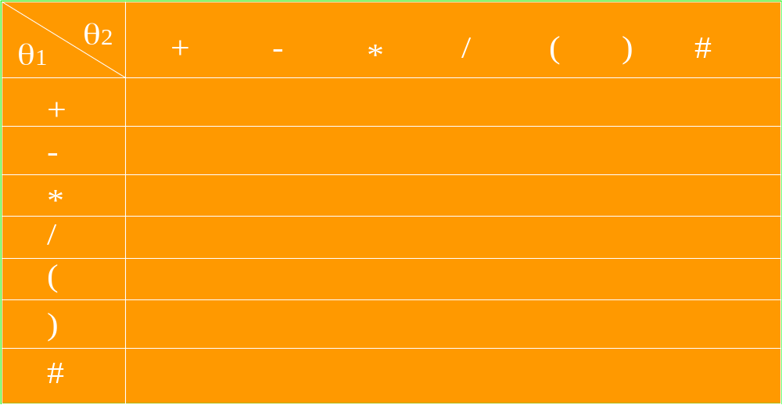
表3.3.4 算符间的优先关系
>
>
<
<
<
>
>
>
>
<
<
<
>
>
>
>
>
>
<
>
>
>
>
>
>
<
>
>
<
<
<
<
<
=
x
>
>
>
>
x
>
>
<
<
<
<
<
x
=

Slide 30
【算法步骤】
为实现算符优先算法，在这里用了两个工作栈。一个存放算符OPTR，另一个存放数据OPND。算法思想是：
（1）首先置数据栈为空栈，表达式起始符“＃”为算符栈的栈底元素
（2）自左向右扫描表达式，读到操作数进OPND栈;读到运算符，则和OPTR栈顶元素比较（栈顶元素为Ɵ1，读到的算符为Ɵ2);
若Ɵ1<Ɵ2,则Ɵ2进OPTR栈继续扫描后面表达式；
若Ɵ1＝Ɵ2,则（“＝”），即括号内运算结束，将Ɵ1出栈，并且Ɵ2放弃,继并在操作数栈扫描后面表达式；
若Ɵ1>Ɵ2,则将Ɵ1出栈，并在操作数栈取出两个元素a和b按Ɵ1做运算，运算结果进OPND.
重复直到表达式求值完毕。

Slide 31
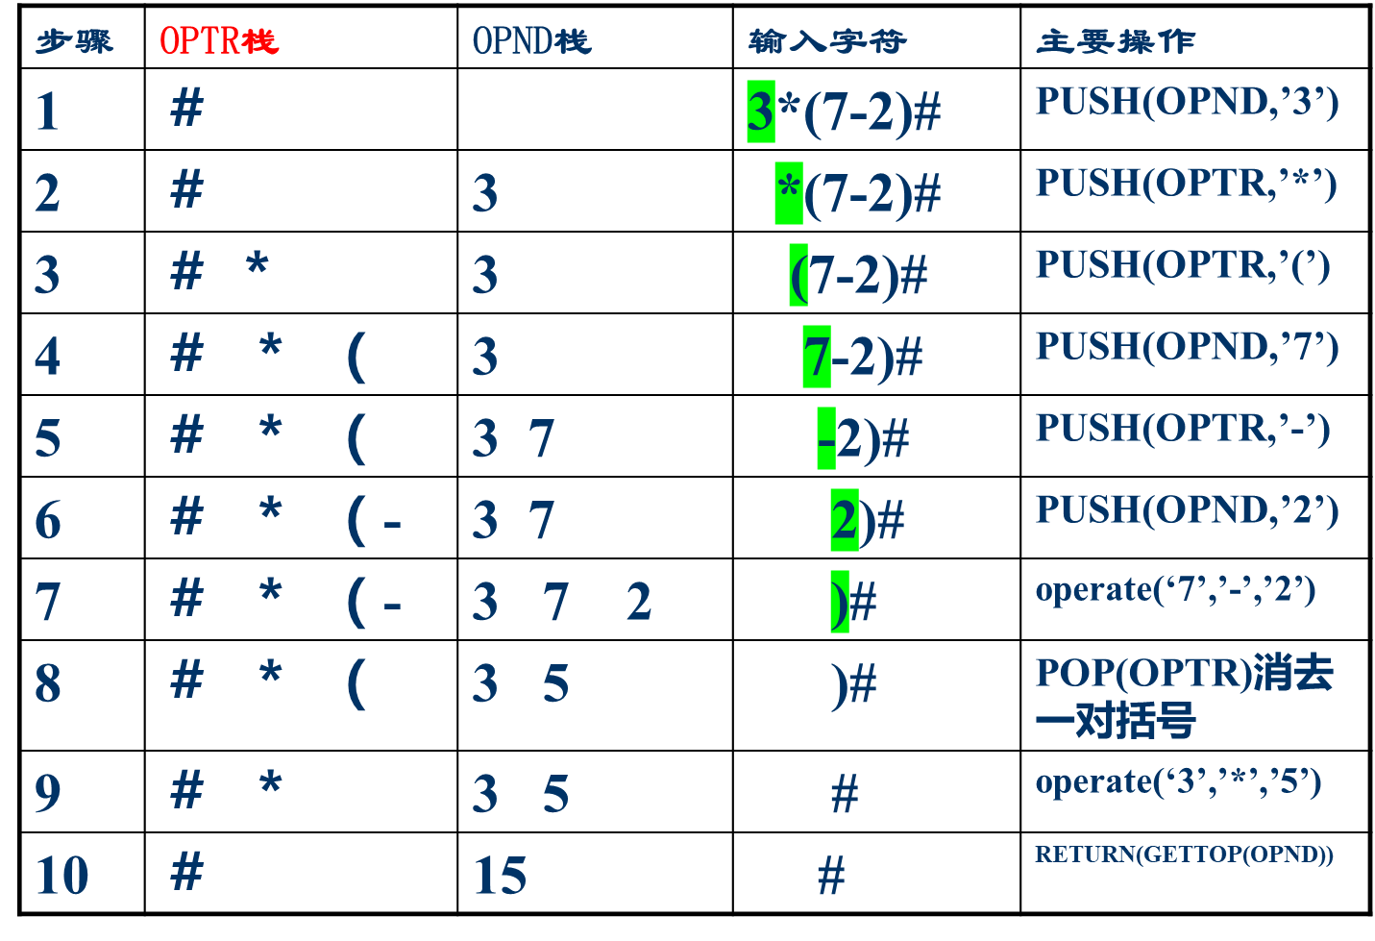
例如：表达式3*(7-2),求值过程如下表：

Slide 32
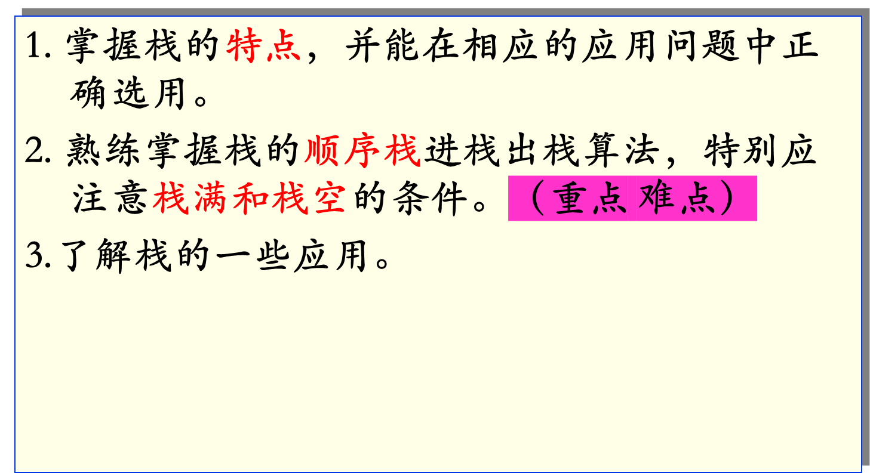
本次课小结

